Slide 1
Wieso wird Multiple Sklerose als die Krankheit mit 1000 Gesichtern bezeichnet?
Präsentiert von Laura Zlatanov
Bardoschule
R10a
Prüferin: Fr. Faber

Slide 2
Gliederung
01
02
03
04
05
Symptome
Was ist Multiple Sklerose ?
Was passiert im Körper?
06
Krankheitsverläufe
Ursachen
Fazit

Slide 3
01
Was ist Multiple Sklerose?
Ein erster Überblick

Slide 4
MS-Erster Überblick
Encephalomyelitis disseminata
2.5 Millionen weltweit->250.000 Deutschland
70% Frauen
Symptome zwischen 20. und 40. Lebensjahr
Unbekannte Ursachen
Unheilbar
Autoimmunerkrankung=Immunsystem gegen den Körper

Slide 5
02
Was passiert im Körper?
Was ist betroffen?
Beschreibung gesunde&angegriffene Nervenzelle
Autoimmunkrankheit: Fatale Folgen

Slide 6
Was ist betroffen?
Zentrales Nervensystem
Gehirn & Rückenmark
Gehirn=Schaltzentrale
Signale von Kopf->Körper
Rückenmark=leitende Kabel
Leitet vom Kopf ->Körper

Slide 7
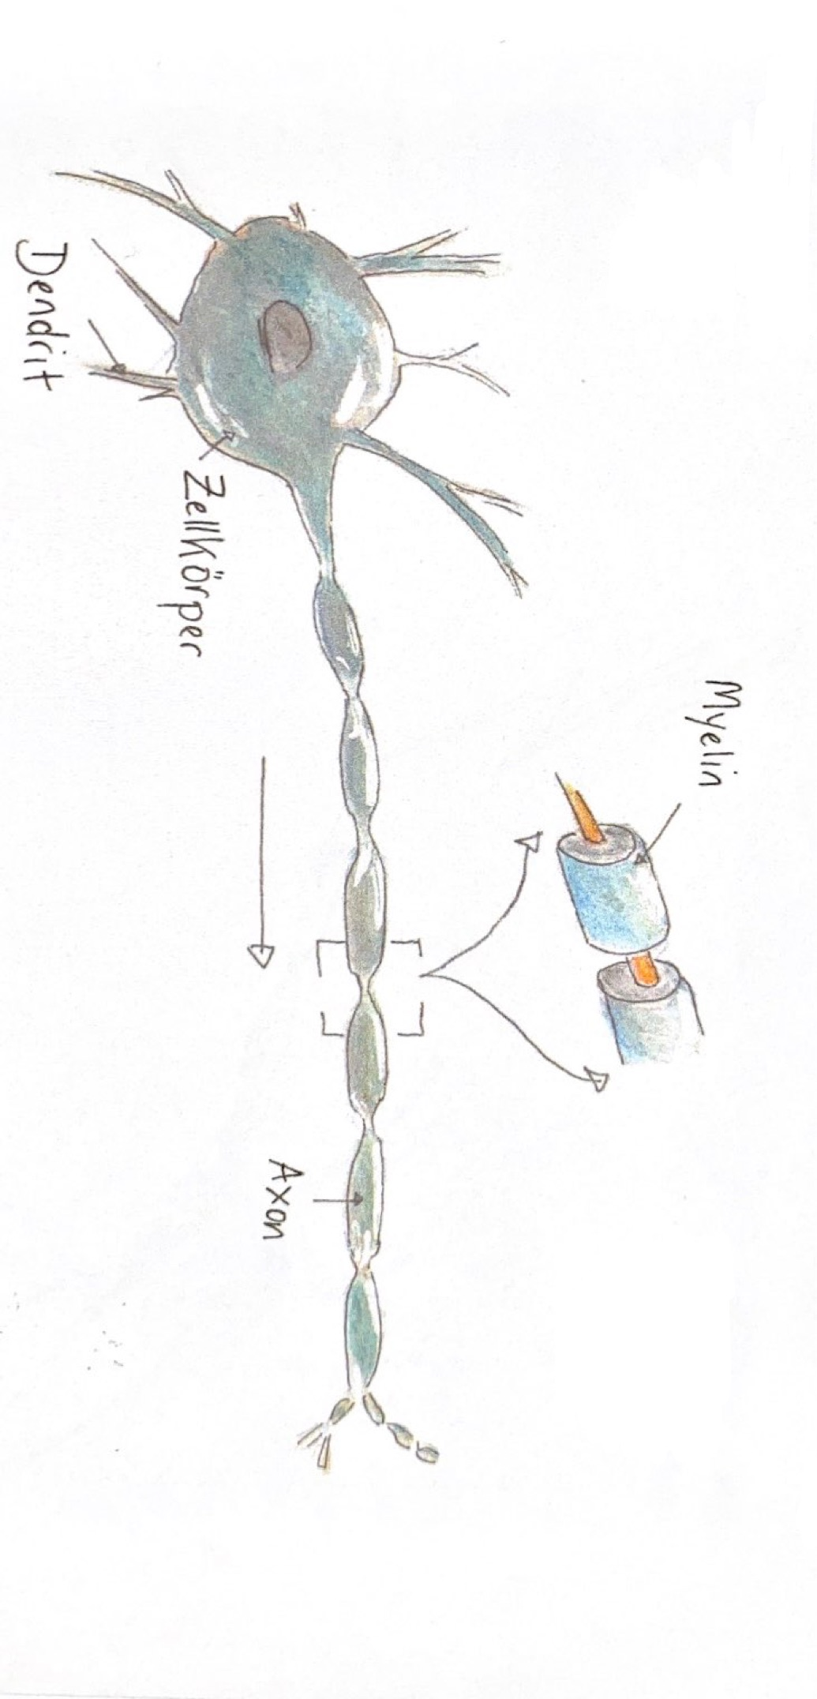
Eine gesunde Nervenzelle
Notes:
Nervenfasern (axon) leiten Signale im ZNS
Myelin umhüllt wird auch myelinscheide genannt
Myelin Umhüllte Nervenfaser Impulse 10 mal schneller als einer der das fehlt
Nervenfaser besteht aus kleinen Ärmchen und 1 langem Arm
Kleine= Dendriten leiten Informationen von anderen Zellen zum Zellköper
Der lange Arm (Axon) Informationen vom Zellköper weg zur nächsten Zelle
Myelin aus Eiweisen und Fetten

Slide 8
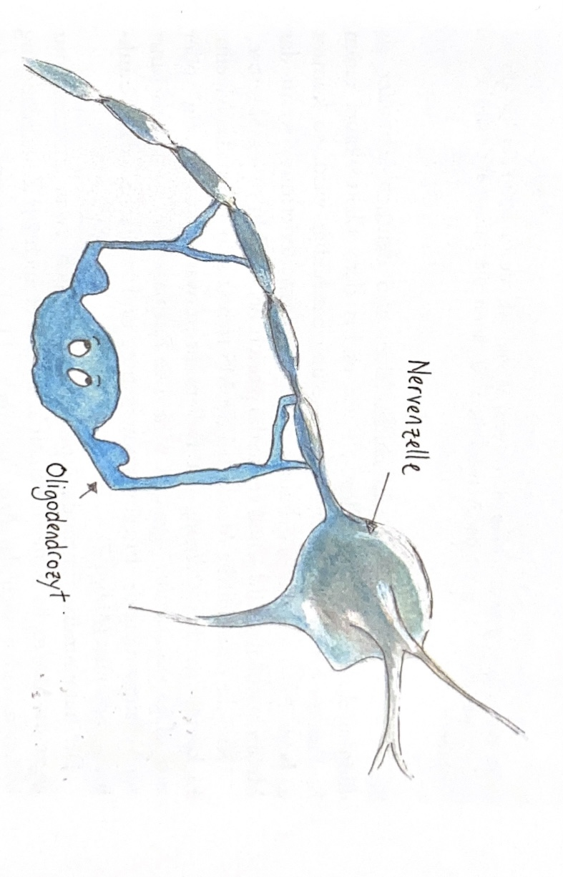
Eine gesunde Nervenzelle
Notes:
Oligodendrozyten bilden diese
Sie schützen und stützen sie durch dieMyelinscheide und dienen als energie leferant für die Nervenzellen

Slide 9
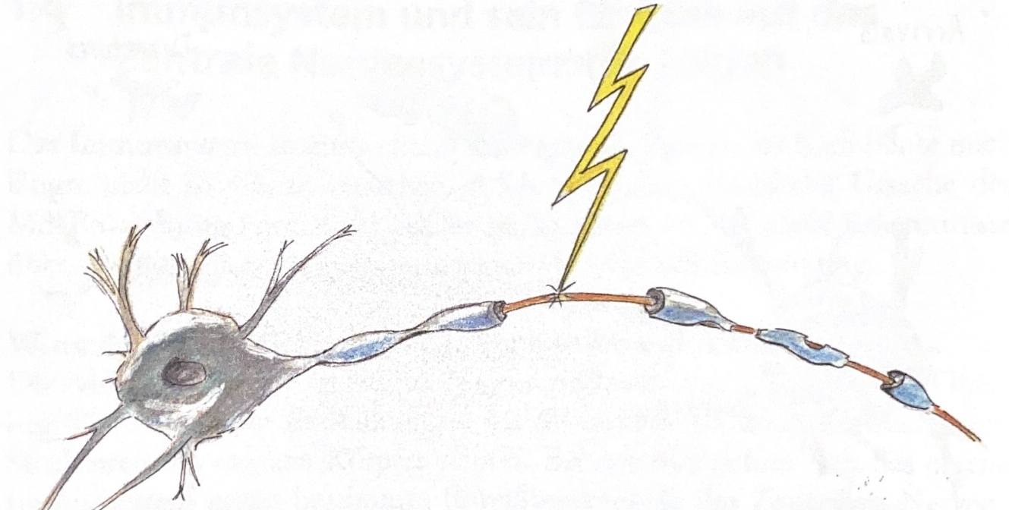
Eine angegriffene Nervenzelle
Notes:
Myelinschicht ermöglicht einwandfreie, koordinierte Bewegung die nahezu automatisch ablaufen
MS beschädigt diese Schicht und darunter liegende Nervenfasern im Gehirn, Augen, Rückenmark
Dieser Vorgang Demyelinisierung
nur fehlerhaft repariert in dem sich eine Narbe bildet
Diese besteht aus hartem Bindegewebe und kann nicht isolieren
Grund Immunsystem

Slide 10
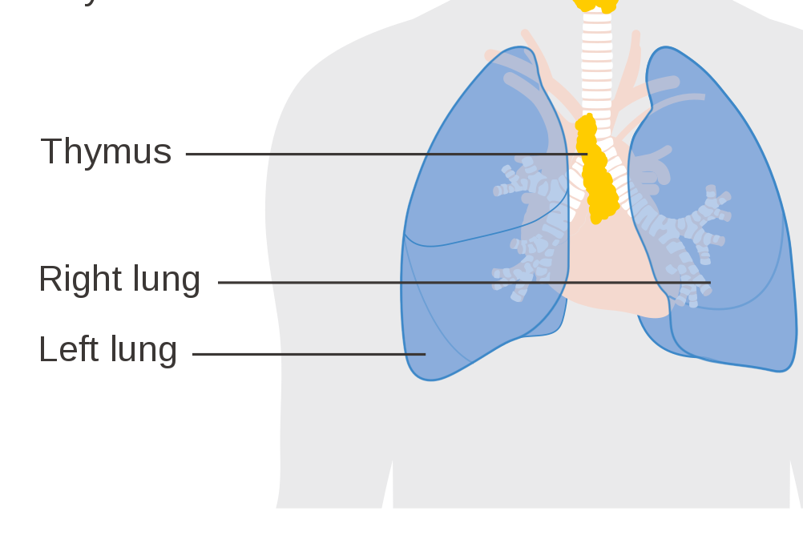
Autoimmunkrankheit: Fatale Folgen
Falsch programmierte T-Zellen
Unterscheidung zwischen körpereigenen & körperfremden Stoffen
Fehler im Ausleseprozess T-Zelle überlebt
Überwindet Blut-Hirn-Schranke
Zerstörungen Myelinschicht
Anlockung Fresszellen & Antikörper
Teilung T-Zellen und ihre Tochterzellen

Slide 11
03
Verschiedene Symptome
Symptome bei Zerstörung motorischer & sensorischer Nerven
Die „unsichtbaren“ Symptome

Slide 12
Symptome bei Zerstörung motorischer & sensorischer Nerven:
Lähmungen
Sehstörungen
Gefühlsstörung (Sensibilitätsstörung)
Blasenstörungen
Unsicherheiten beim Gehen, Greifen
„verwaschenes“ Sprechen

Slide 13
Die „unsichtbaren“ Symptome
Abnorme, vorzeitige Erschöpfbarkeit (Fatigue)
Kognitive Störungen
Depressive Verstimmung und Depressionen
Schmerzen
Schwindel
Sexuelle Funktionsstörung

Slide 14
04
Die Verschiedenen Krankheitsverläufe
Was ist ein Schub?
Die 3 Verlaufsformen

Slide 15
Was ist ein Schub?
Symptome innerhalb kurzer Zeit
Dauer mind. 24 Std.
Verstärkung/ Verminderung
Mögliche Auslöser: Infekte, ausgeprägte seelische/körperliche Belastungen(Stress), Operationen usw.

Slide 16
Die 3 Verlaufsformen
85-90%
60-80 %
10-15%
RR-MS
SP-MS
PP-MS
Schubförmig Remittierende MS
Sekundär Progrediente (voranschreitende) MS
Primär Progrediente (voranschreitende) MS

Slide 17
05
Mögliche Ursachen

Slide 18
Mögliche Ursachen
Erbliche Voraussetzung
Viamin D Mangel
Rauchen
1
3
5
7
2
4
6
Viren & Bakterien
Schlechte Ernährung& Darmflora
Umweltfaktoren
Hormone

Slide 19
06
Fazit

Slide 20
Fazit

Slide 21
Danke für Ihre Aufmerksamkeit!

